Slide 1
Translation流程

Slide 2
流程
製作要翻的文件檔 (a.doc)
給Louis review (PM => Translation team)
Copy成所有的要翻的文件檔 (German.doc)
將檔案丟給 (PM => Translation team)
Translation team翻好
使用Tool自動merge回dict

Slide 3
文件格式改用WORD
Why no Excel files
When copy & paste, excel will change ansi quote to unicode big quote
Bad handling with unicode
No good converting tool

Slide 4
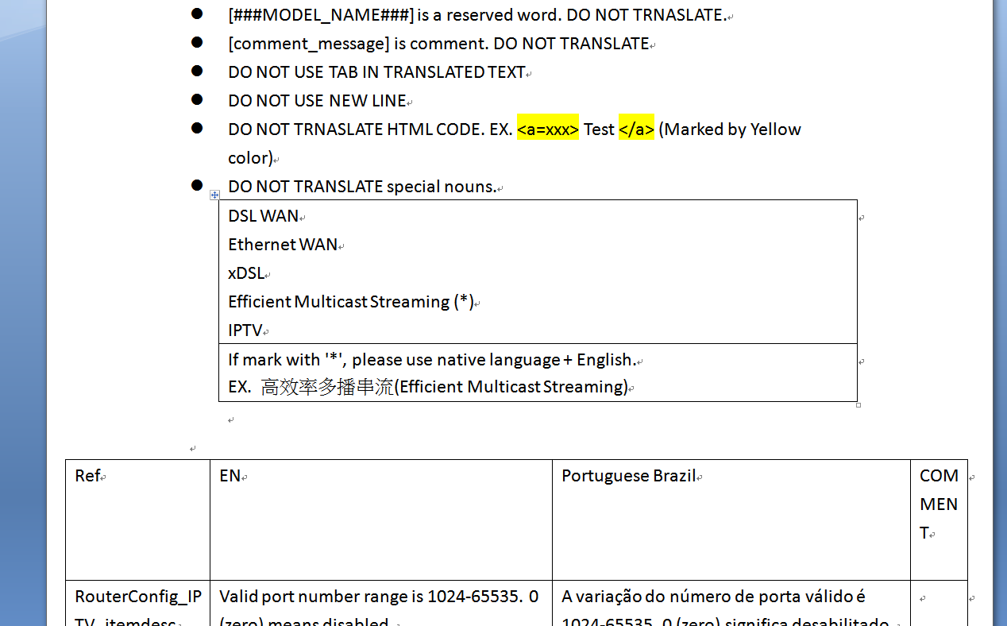
文件格式改用WORD (2)
Add notes here

Slide 5
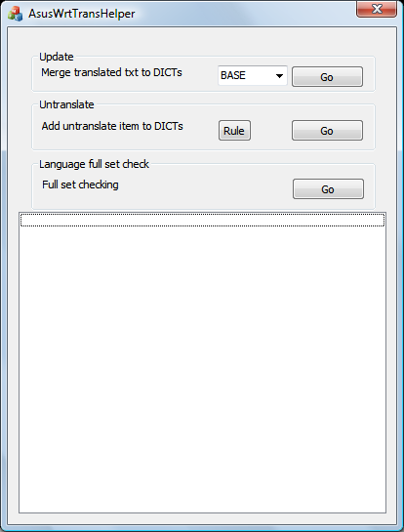
用以處理MODEL_DEP的狀況,若字串不在MODEL_DEP話,選BASE即可
更新字串
(不會主動新增)
自動加入未翻譯字串
Message

Slide 6
REAME
使用方法 : router/tools/README

Slide 7
Review語言檔

Slide 8
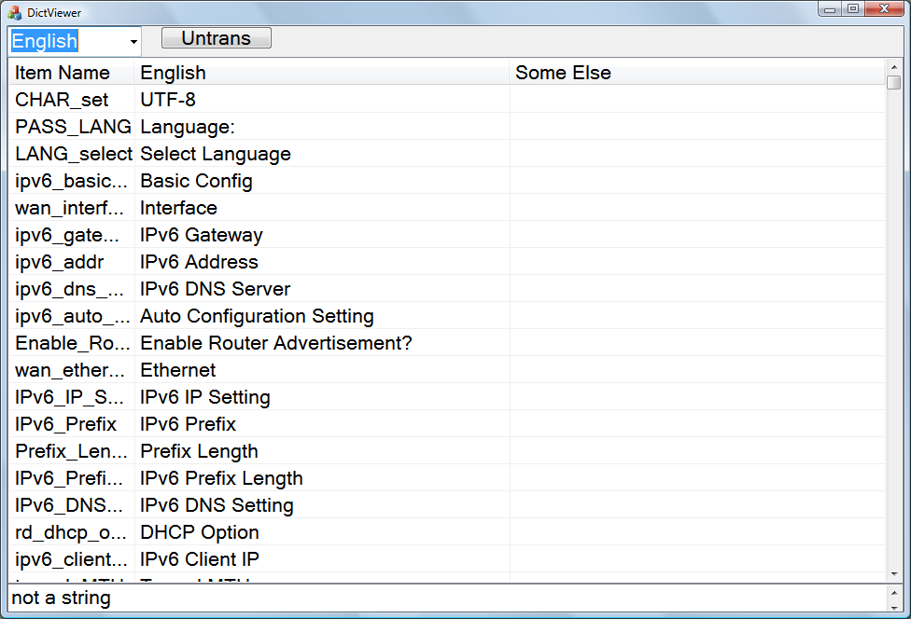
Main function : display untranslated words
Change language
Double to maximize and restore
Main function : display warning word

Slide 9
Enconding Discuss

Slide 10

HTML/DICT Encoding Format
UTF-8 is highly recommended
./encoding_check.sh (router/www)

Slide 11
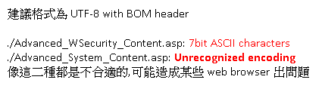
HTML/DICT Encoding Format (2)

Slide 12
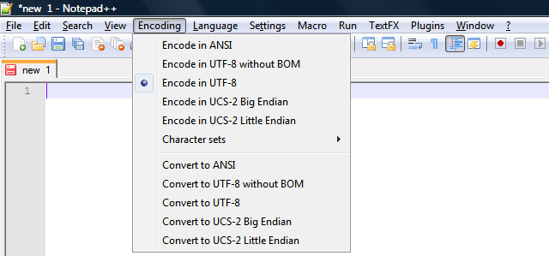
Tool to Convert Format
Notepad++ (是否強制使用UTF-8 ?)

Slide 13
Make image時會檢查語言檔

Slide 14

Logs File (/images)
Main file : 處理語言檔的過程,應檢查有無warning
語言檔的編號
Main file : 處理HTML檔的過程,應檢查有無warning
Compress過程,Makefile maintainer檢查即可

Slide 15
File/Folder List

Slide 16
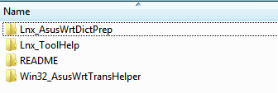
Auto Tools
控制各model所需要的語言檔
DictPrep / HtmlPrep / HtmlCompressor的控制
README
語言檔的自動工具

Slide 17
VDSL Project Language File Introduce

Slide 18
VDSL Language Files
使用和ASUSWRT相同格式
a=b
ZVMODELVZ
使用DSL的翻譯流程

